Slide 1
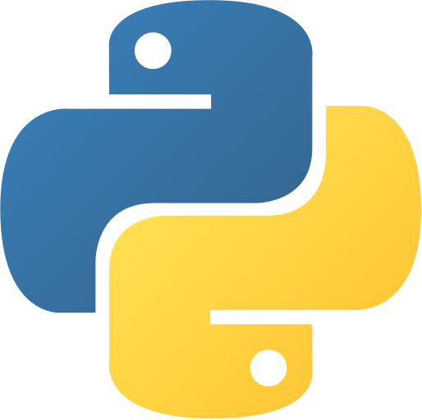

Programación con
Python
Conceptos y nociones básicas
Gonzalo Martinez

Slide 2
Que es Python?
Es un lenguaje de programación multiparadigma
Usa tipado dinámico
Hace hincapié en la legibilidad del código

Slide 3
Que es Python?
Es interpretado, o compilado (dependiendo del caso)
Es multiplataforma
Es extensible mediante librerías (con su propio gestor de paquetes)
Esta licenciado bajo la Python Software Foundation Licence (Compatible con GNU GPL)

Slide 4
Que tan usado es?
Es muy usado en el mercado debido a su versatilidad
Mayor cuota de Mercado que lenguajes mas tradicionales
Se adapta a diferentes situaciones dada su naturaleza multiparadigma

Slide 5


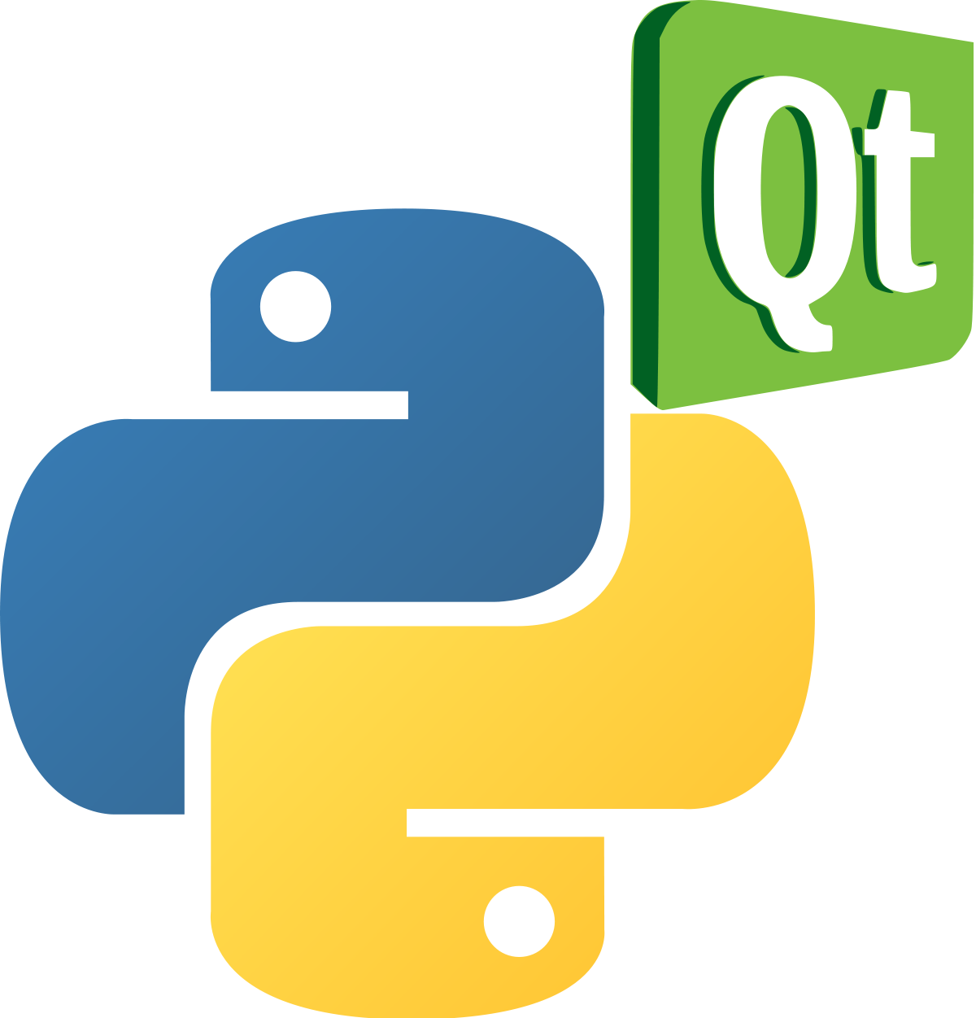


Proyectos destacados

Slide 6
Estructura y Sintaxis
No es necesario escribir un método principal (Main)
No se declaran tipos de datos de elementos (tipado dinámico)
Es posible usar variables, listas, diccionarios, y diversas estructuras de datos sin declararlas
Las sentencias pueden terminar con “;”, pero no es mandatorio

Slide 7
Estructura y Sintaxis
Se usa indentacion en lugar de caracteres o cláusulas para determinar bloques de código ( { }, BEGIN/END)
No usar tabulaciones para indenter el código, sino que usar espacios en blanco
La ejecución del código depende de la legibilidad de las estructuras (if/while/for)

Slide 8
Estructura y Sintaxis
Para indicar una cadena de caracteres, se usa “” o ‘’ indistintamente
Los comentarios comienzan con el carácter “#”

Slide 9
Zen de Python
Bello es mejor que feo.
Explícito es mejor que implícito.
Simple es mejor que complejo.
Complejo es mejor que complicado.
Espaciado es mejor que denso.
La legibilidad es importante.
Los casos especiales no son lo suficientemente especiales como para romper las reglas.

Slide 10
Zen de Python
Los errores nunca deberían pasar silenciosamente.
A menos que se silencien explícitamente.
Frente a la ambigüedad, evitar la tentación de adivinar.
Debería haber una, y preferiblemente solo una, manera obvia de hacerlo.
Si la implementación es difícil de explicar, es una mala idea.
Si la implementación es fácil de explicar, puede que sea una buena idea.

Slide 11
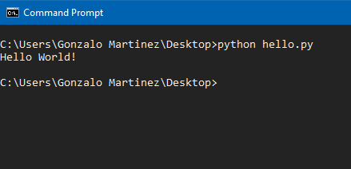
Hello World
print "Hello World!"

Slide 12
Hello World
Los archivos de código fuente de Python usan la extensión .py
Por defecto, y en la mayoría de los casos, el código es interpretado y no compilado
Se ejecutan desde un interprete de comandos
$> python archivo.py

Slide 13
Variables
No es mandatorio declarar variables, ni instancias de clases
Es posible asignarles un valor directamente
Toda variable lleva un nombre (doh…)
Deben tener un valor antes de referenciarse

Slide 14
Variables
a = 10
b = 'a'
c = "Buen día"
d = "José"
e = c + " " + d
f = 3.4
# Esto es valido
numero = a*45
print "Numero vale: " + numero + ". Gracias"
# Esto no es valido
print "Letra vale:" + letra + "\n"

Slide 15
IF
La sentencia “if” puede ir acompañada de las sentencias “elif” para establecer otra condición, o “else” en caso que no se cumpla ninguna de la/s condiciones

Slide 16
IF
# IF
if CONDICION:
sentencias
...
# ELIF
if CONDICION:
sentencias
...
elif CONDICION:
sentencias
...

Slide 17
IF
# IF-ELSE
if CONDICION:
sentencias
...
else
sentencias
...
# IF anidado
if CONDICION:
if CONDICION:
sentencias
...
sentencias
...

Slide 18
WHILE
while CONDICION:
sentencias
...

Slide 19
Condiciones
Las condiciones pueden comparar variables con constantes, o variables con otras variables
Se usan los operadores mas comunes:
  ==
  !=
  <
  >
  <=
  >=

Slide 20
Condiciones
Se puede usar las cláusulas “and” y “or” para evaluar varias condiciones, o la clausula “not” para negarla

Slide 21
Condiciones
if a == 1:
sentencias
if b > c:
sentencias
while a != 0 or f == 1:
sentencias
while b > 0:
if nombre == "Hola":
sentencias

Slide 22
Bucle For
El bucle “for” itera sobre un conjunto de elementos (array, diccionario, lista, querysets, entre otros)

Slide 23
Bucle For
for item in items:
sentencias
...

Slide 24
Bucle For
metales = ["Hierro","Acero","Aluminio"]
for metal in metales:
print metal

Slide 25
Funciones
Las funciones se definen con la sentencia “def”
Pueden tomar parámetros o no, y pueden devolver un valor o no devolver nada

Slide 26
Funciones
def nombre([parametros]):
cuerpo
de
la
funcion
...
[return valor]

Slide 27
Funciones
# Listar los números del 1 al 100
def lista100():
c = 1
while c <= 100:
print c + "\n"
c += 1
# Retornar la suma de 2 números
def suma(num1,num2):
return num1 + num 2

Slide 28
Funciones
print "Números del 1 al 100: "
lista100()
...
suma = suma(10,34)

Slide 29
Librerías y funciones
Python incluye una variedad de librerías con funciones para diversas tareas
Para usar las librerías y funciones se usan las sentencias “import” y “from”
“Import” importa una librería completa con todas las funciones
“from” importa una función puntual de una librería
Pueden importarse en cualquier lugar del código

Slide 30
Librerías y funciones
import libreria
from libreria import funcion

Slide 31
Librerías y funciones
import libreria1
from libreria2 import funcion2
libreria1.funcion1()
funcion2()

Slide 32
Librerías y funciones
Esta sintaxis también es valida para importar y ejecutar funciones de otros archivos dentro del mismo directorio
Esto permite desarrollar modularmente, en lugar de usar solo un archivo de código fuente

Slide 33
Librerías y funciones
# Archivo funciones.py:
def funcion1():
...
def funcion2():
...
# Archivo app.py:
import funciones
from funciones import funcion2
funciones.funcion1()
funcion2()

Slide 34
Clases
Las clases en Python se manejan de forma mucho mas sencilla que otros lenguajes
No hay modificadores de acceso (public/private)
Al crear una variable, y asignarle como valor el nombre de una clase, obtenemos una instancia

Slide 35
Clases
class Clase:
atributo1 = valor
atributo2 = valor
def metodo1():
sentencias
def metodo2():
print self.atributo1
self.atributo2 = valor
# Método constructor
def __init__():
sentencias

Slide 36
Clases
class Persona:
edad = 0
nombre = ""
def __init__(nombre, edad):
self.name = nombre
self.age = edad
def mayorEdad():
if self.age > 18:
return True
p1 = Persona("Juan", 36)
print p1.name
print p1.age

Slide 37
Interprete
Se puede ejecutar un interprete para probar código
No es necesario crear archivos de código fuente para usar el interprete de consola

Slide 38
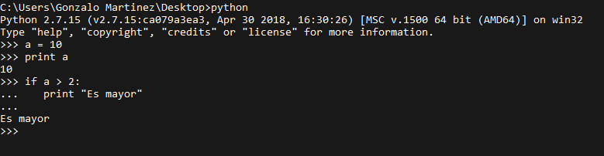
Interprete

